Slide 1

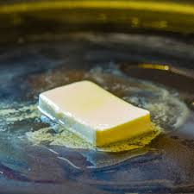
GDM 203
Gıda Kimyası I
Lipidler 4
Mühendislik Mimarlık Fakültesi
Gıda Mühendisliği Bölümü
Prof. Dr. Farhan ALFİN

Slide 2
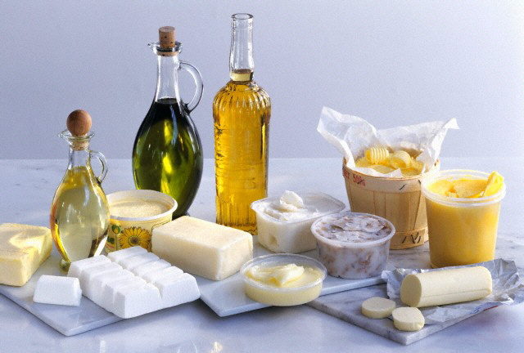
Lipidler- 1. Hafta
3.1 Gıda Maddelerinde Lipidler
3.2 Lipidlerin Kimyasal Yapısı
  3.2.1 Trigliserid
  3.2.2 Trigliseridlerin Sınıflandırılması
  3.2.3 Mono ve Digliseridler
  3.2.4 Gliserin (Gliserol)

Slide 3
Lipidler – 2. Hafta ve 3. Hafta
  3.2.5 Yağ Asitleri
    3.2.5.1 Doymuş Yağ Asitleri
    3.2.5.2 Doymamış Yağ Asitleri
    3.2.5.3 Yağ Asitlerinin İsimlendirilmesi
    3.2.5.4 Doymamış Yağ Asitlerinde İzomerizm

Slide 4
Lipidler Bu Hafta
3.3 Yağların Sınıflandırılması
3.4 Yağların Bazı Özellikleri
  3.4.1 Yağların Sıcaklıkla Parçalanması
  3.4.2 Yağların Çözünebilirliği
  3.4.3 Yağlarda Hidrolitik ve Oksidatif Bozulmalar
3.5 Antioksidanlar ve Yağlarda Kullanımlar
3.6 Yağların Bazı Fonkasiyonlar

Slide 5
Lipidler
3.7 Yağ Benzer Maddeler
  3.7.1 Fosfatidler
  3.7.2 Steroller
  3.7.3 Lipkromalar (renk maddeleri)
  3.7.4 Hidrokarbonlar

Slide 6
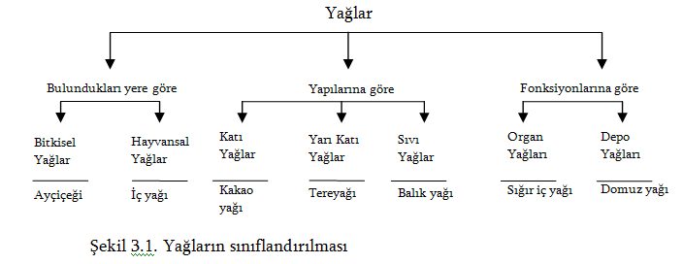
Yağların Sınıflandırılması

Slide 7
Yağların Bazı Özellikleri
Yağın yapısını oluşturan yağ asitleri ve trigliserid içeriği yağların oda sıcaklığında sıvı veya katı olmaları gibi fiziksel özelliklerini belirleyici en önemli etkenlerdir.
Bunun yanı sıra yağların sıcaklık faktörü karşısında gösterdikleri davranışlar da belirleyici olmaktadır.

Slide 8
Yağların Bazı Özellikleri
Yağ Asitlerinin Bazı Özellikleri ile Yağların Yapısı Arasındaki İlişki
Fiziksel Kısa zincirli Uzun zincirli Doymamış
Özellik doymuş yağ asitleri doymuş yağ asitleri yağ asitleri
Katı yağlar x
Yarı sert yağlar x x x
Sıvı yağlar x

Slide 9
Yağların Bazı Özellikleri
Trigliserid yapılarda değişmeyen unsur veya ortak bileşen gliserinden kaynaklanan gliseril köküdür.
Trigliserid molekül ağırlığının önemli bir kısmını oluşturan yağ asidi köklerinin bitkisel ve hayvansal ürünlerde çok farklı özelliklerde olması nedeniyle oldukça geniş kapsamlı trigliserid molekülü çeşitliliği ortaya çıkmaktadır.

Slide 10
Yağların Bazı Özellikleri
Tek bir triglisertten oluşan yağlar keskin bir erime noktasına sahiptir.
Büyük oranda palmitik, stearik ve oleik asitlerden oluşan kakao yağında trigliseridlerin %80’inin benzer yapıda olması, yani trigliseridlerin çok çeşitlilik göstermemesi (trigliserid moleküllerinin %90’ında β yerleşiminde oleik asit, α ve α’ yerleşimlerde ise ağırlıklı olarak palmitik ve/veya stearik asitler bulunur) sebebiyle kakao yağı keskin erime noktasına sahiptir.

Slide 11
Yağların Bazı Özellikleri
Trigliserid yapılarda bulunan yağ asitlerinin zincir uzunluğunun erime noktasına etkisi ile ilgili olarak yaklaşık %90 oranında doymuş fakat orta zincirli yağ asitlerini yüksek oranda içeren hindistan cevizi (koko) yağı tipik bir örnektir.
Bu yağda trigliserid yapıların ortalama moleküler ağırlığının düşük olması sonucu düşük erime aralığı (24-27ºC) oluşur.

Slide 12
Yağların Bazı Özellikleri
Çizelgede görüldüğü gibi; her bir yağın farklı gliseridlerin karışımı olduğu anlaşılmaktadır.
Dolayısıyla yağlar hiç bir zaman sabit erime ve donma noktası göstermezler.
Çeşitli Yağların Kimyasal Yapısında Bulunan Bazı Yağ Asitleri (%)
Yağ çeşidi | Yapı | Palmitik | Stearik | Oleik | Linoleik
Kakao yağı | Katı | 25–35 | 30–35 | 38 | 2
Sığır içi yağı | Katı | 25–30 | 14–30 | 38–50 | 2–5
Tereyağı | Yarı sert | 20–30 | 2–11 | 27–42 | 3–6
Koko yağı | Yarı sert | 4- 8 | 1–5 | 2–10 | 1
Yerfıstığı yağı | Sıvı | 6–11 | 3–6 | 42–61 | 19–33
Soya yağı | Sıvı | 2- 7 | 4 -7 | 26–36 | 51–57

Slide 13
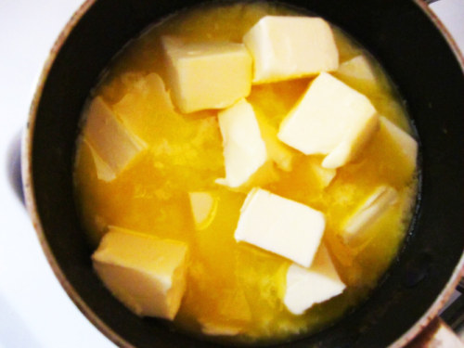
Yağların Bazı Özellikleri
Birkaç trigliserid molekülünden oluşan yağ karışımı, karışımın tek tek bileşenlerinin erime noktaları temel alınarak tahmin edilen erime noktasından daha düşük bir değere sahiptir.
Çeşitli Yağların Erime ve Donma Noktaları
Yağ çeşidi | Erime Noktası (^{O}C) | Donma Noktası(^{O}C)
Ayçiçeği yağı | -16 ...-10 | -16 ...-18
Zeytinyağı | -3 ... 0 | -5 ... -9
Keten yağı | -16 ... 0 | -18 ...-27
Soya yağı | -7 ... -8 | -8 ... -18
Tereyağı | 28 ... 42 | 25 ... 19
Sığır iç yağı | 42 ... 50 | 38 ... 27
Koyun kuyruk yağı | 44 ... 55 | 44 ... 32
Kakao yağı | 28 ... 36 | 21 ... 27

Slide 14
Yağların Bazı Özellikleri
Trigliseridler yağın kristalizasyon ve erime profili gibi fiziksel ve duyusal özelliklerin oluşmasında sorumludur.
Yağların erime noktalarında örneğin yapısal bir proses olan fraksiyone kristalizasyonla değişim sağlanabilir.
Burada molekül ağırlığı ve doymamışlık derecesine bağlı olarak trigliseridlerin düşük sıcaklık derecelerinde çözünürlük farkından yararlanılmaktadır.

Slide 15
Yağların Bazı Özellikleri
Başka bir ifade ile trigliseridler erime noktalarına göre fraksiyonlara ayrılır.
Kimyasal bir proses olan hidrojenasyon tekniği ve yağ teknolojisinde kullanım alanı oldukça genişleyen alternatif tekniklerden kimyasal ve enzimatik interesterifikasyon ile de erime noktalarında değişim sağlanabilmektedir.

Slide 16
Yağların Bazı Özellikleri
İnteresterifikasyon tekniğinde yağ karışımının yağ asidi bileşimi değişmeden, sadece trigliserid yapısının değiştirilmesi söz konusu olup bitkisel sıvı yağlarda trigliserid molekülü üzerindeki β yerleşimine özellikle doymuş yağ asitleri girecek şekilde bir dağılım oluşturulmaktadır.

Slide 17
Yağların Bazı Özellikleri
Margarin, çikolata vb. ürünlerde erime noktası ve katı yağ oranı sürülebilme, stabil kalabilme, ağızda erime vb. özellikler bakımından çok önemlidir.
Tam hidrojenize yağlar yüksek stearik asit içeriği sebebiyle oldukça sert ve kırılgan yapı göstermektedir.

Slide 18
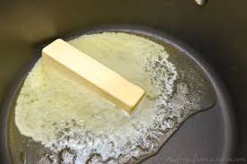
Yağların Bazı Özellikleri
Erime noktası varyasyon sınırları içerisinde yumuşama, erime ve berrak erime noktaları ayırt edilir.
Belirli yağlar için bu fark çok önemlidir.
Örneğin kakao yağı için; yumuşama (erime) noktası, 23–24,5ºC ve berrak erime noktası 32,5–34,5ºC olarak verilebilir.

Slide 19
Yağların Bazı Özellikleri
Bu sıcaklık dereceleri bazı teknolojik metotlarda (sıcaklık ayarlama, kaplama yapma) dikkate alınmaktadır.
Kakao yağı oda sıcaklığında kırılgan, vücut sıcaklığında ise tam ve hızlı erime özellikleri göstermektedir.

Slide 20
Yağların Bazı Özellikleri
Çizelgedeki değerler karşılaştırıldığında, erime noktalarının (ºC) aynı yağın donma noktasının (ºC) üzerinde değerlerde olduğu görülür.
Yağ çeşidi | Erime Noktası (^{O}C) | Donma Noktası(^{O}C)
Ayçiçeği yağı | -16 ...-10 | -16 ...-18
Zeytinyağı | -3 ... 0 | -5 ... -9
Keten yağı | -16 ... 0 | -18 ...-27
Soya yağı | -7 ... -8 | -8 ... -18
Tereyağı | 28 ... 42 | 25 ... 19
Sığır iç yağı | 42 ... 50 | 38 ... 27
Koyun kuyruk yağı | 44 ... 55 | 44 ... 32
Kakao yağı | 28 ... 36 | 21 ... 27

Slide 21
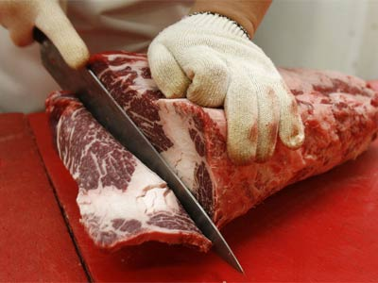
Yağların Bazı Özellikleri
Yağların sindirimi için erime noktası çok önemlidir.
Sağlıklı bir insanın vücut sıcaklığı 36,5ºC olduğundan erime noktası sıcaklığı yüksek olan yağların sindirimi güçtür.
Yalnız böyle yağlar, örneğin sığır ve koyun iç yağı sıcak olarak hazırlanıp yenilirse kolay hazım olurlar.
Bunun için et yemekleri yenebilecek sıcaklıkta servis yapılmalıdır.
Bu sıcaklıkta koyun iç yağının donma noktası sınırının biraz üzerinde (yaklaşık 50ºC) olmaktadır.

Slide 22
Yağların Bazı Özellikleri
Yağların kristalizasyonu sırasında değişik özelliklere sahip farklı polimorfik formlar meydana gelmektedir.
Polimorfi, bir bileşiğin sıvı formdan katı forma geçişi sırasında, erime ve donma noktaları birbirinden farklı ve değişik sayılarda kristal yapı kazanmasıdır.
Polimorfizm margarin, şortening, kakao vb. ürünlerin konsistensini, plastikliğini, sürülebilme ve diğer fiziksel özelliklerini etkilemektedir.

Slide 23
Yağların Bazı Özellikleri
Yağlarda kristal formlar düşük erime noktasından yüksek erime noktasına doğru bir değişim gösterir.
Her formun kendine özgü bir erime noktası bulunur.
Kristal formlar kristal dokulardaki kristal ağlarının farklı uzunluklarda olmasından kaynaklanmaktadır.
Polimorfi trigliseridlerde, ayrıca mono ve digliseridlerde de görülmektedir.

Slide 24
Yağların Bazı Özellikleri
Aynı trigliserid molekülü farklı formlarda kristalleşmesi sonucu farklı sıcaklık derecelerinde erime gösterebilmektedir.

Slide 25
Yağların Bazı Özellikleri
Katı yağların fonksiyonel performansını ve tekstürel kalitesini katı-sıvı yağ dengesi ve katılaşan yağ fazının kristal yapısı tarafından belirlenmektedir.
Kristalizasyon çeşitli ürünler için özellikle kakao yağında teknolojik yönden büyük önem taşır.
Kakao yağı farklı erime noktası ile altı çeşit kristal formuna sahiptir;

Slide 26
Yağların Bazı Özellikleri
Dondurma üzeri kaplama için kullanılan γ-formudur.
Kakao yağının çikolata yüzeyinde kristalleşmemesi için β₂-form uygundur.
Bu form daha parlak görünüm verir ve yağ beyazlaşmasına daha dayanıklıdır.

Slide 27
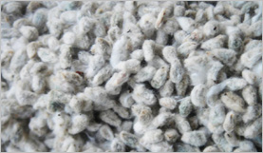
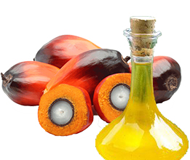
Yağların Bazı Özellikleri
Margarin ve lipid şorteninglerde β‘₁-form tercih edilir.
Bu form küçük, ince kristallerden oluşur, yağlar düzgün yapıda ve kremsidir.
Kristalizasyonda bu formun oluşması için margarin ve şortening formülasyonlarında pamuk çiğidi veya palm yağlarının yer alması gerekmektedir.

Slide 28
Yağların Bazı Özellikleri
Yağlardaki yağ asitlerinin doymamış bağlarına klor, brom, iyot gibi halojenler katılabilir.
İyot sayısı, 100 g yağ tarafından bağlanabilecek iyot miktarını göstermektedir.
Örneğin bir yağın iyot sayısı 150 ise, bu yağın 100 g’ının 150 g iyot bağlayabileceği anlaşılmaktadır.
Yağlarda iyot sayısı doymamışlık derecesi için bir ölçüdür.

Slide 29
Yağların Bazı Özellikleri
İyot sayısı ne kadar yüksek olursa, trigliserid moleküllerinin yapısına iştirak eden doymamış yağ asitlerinin oranı da o derece artmaktadır.
Buna bağlı olarak da kuruma oranı artar.

Slide 30
Yağların Bazı Özellikleri
Yağlarda kuruma, yağ asitlerinde bulunan çift bağlara oksijen bağlanması ve buna bağlı olarak trigliserid içi ve/veya trigliseridler arası köprüler kurulmasını, sonuç olarak da monomerler, polimerler oluşumu ifade eder.
Oksidatif polimerizasyon olarak tanımlanan bu reaksiyonlar sonucu kimyasal yapılardaki değişiklik fiziksel özelliklerini de etkilemektedir.

Slide 31
Yağların Bazı Özellikleri
Polimerize yağların kıvamı ve yoğunluğu artar, film tabakası oluştururlar.
Konjuge yağlar izolen yağlardan %50 daha çabuk polimerize olmaktadır.
Bitkisel yağlar kuruma özelliklerine göre farklılık göstermektedirler.

Slide 32
Yağların Bazı Özellikleri
Bitkisel yağlar iyot sayılarına göre kurumayan, yarı kuruyan, kuruyan yağlar olarak üç gruba ayrılmaktadır ve Çizelgede verilmiştir.

Slide 33
Yağların Bazı Özellikleri
Bitkisel Yağların Kuruma Özellikleri
Yağlar | İyot sayısı | Kaynak
Kurumayan yağlar | <100 | Fındık yağı, palm meyve ve çekirdek yağları, koko yağı, yerfıstığı yağı, çay tohumu yağı, zeytinyağı
Yarı kuruyan yağlar | 100–130 | Ayçiçeği, susam, mısırözü, pamuk çiğidi, kanola yağları
Kuruyan yağlar | >130 | Keten, kenevir, aspir, soya, tütün ve haşhaş tohumu yağları

Slide 34
Yağların Bazı Özellikleri
İyot sayısı, hidrojenasyonda kullanılacak hidrojen miktarının hesap edilmesinde ve hidrojenasyon işleminin kontrolünde kullanılmaktadır.
Oksidatif bozulmalarda doymamışlık etkilendiği için oksidasyon süreçlerinde takip edilebilir.
Her çeşit yağın karakteristik olarak iyot sayısına sahip olması nedeniyle taklit ve tağşişlerin tespitinde yararlanılabilir.

Slide 35
Yağların Bazı Özellikleri
Yağların önemli fiziksel özelliklerinden biri de viskozite (bir akışkanın iç direnci nedeniyle akışa karşı koyması) özelliğidir.
Düşük molekül ağırlıklı yağ asitlerini içeren yağların viskozitesi, doymamışlık derecesi aynı olan yüksek molekül ağırlıklı yağ asitlerini içeren yağlardan daha düşüktür.

Slide 36
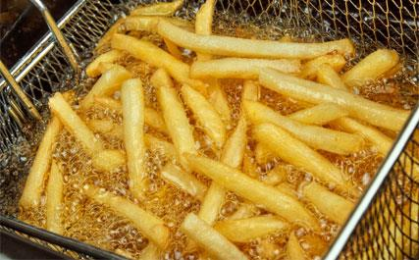
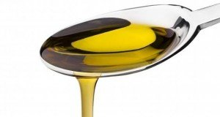
Yağların Bazı Özellikleri
Doymamışlık derecesinin artması viskoziteyi düşürmektedir.
Yüksek sıcaklığa uzun süre maruz kalan yağlarda polimerizasyon ürünlerinin oluşması yağın viskozitesini arttırmaktadır.

Slide 37
Yağların Bazı Özellikleri
Yağların doğal yapısı, fiziksel etkilerin dışında kimyasal etkiler ile değiştirilebilir.
Hidrojenasyon, yağ endüstrisinde kullanılan en eski yağ modifikasyon tekniklerindendir.

Slide 38
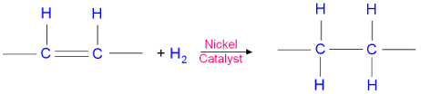
Yağların Bazı Özellikleri
Hidrojenasyon, sıvı yağların veya içerisinde düşük erime noktasına sahip yağların içerdikleri çift bağların belirli koşullar altında (180-200 ºC sıcaklık, uygun basınç ve karıştırma hızı eşliğinde) ve katalizör (nikel vb.) varlığında hidrojen ile doyurularak katılaştırılması işlemi olarak tanımlanır.

Slide 39
Yağların Bazı Özellikleri
Hidrojenasyonun amacı oksidasyon duyarlılığını düşürmek için çift bağ sayısını azaltmak ve fiziksel yapıyı katı hale getirerek ürünün kullanım alanını, fonksiyonelliğini ve dayanımını artırmaktadır.
Hidrojene edilen yağlar margarin, lipid şortening, kızartma yağı vb. gibi değişik amaçlı yağların üretiminde kullanılmaktadır.
Hidrojenasyon işlemi tam, kısmi ve selektif (seçici) hidrojenasyon olarak üç gruba ayrılmaktadır.
Ödev
Hidrojenasyonun teknolojisi

Slide 40
Yağların Bazı Özellikleri
Tam hidrojenasyonda çift bağlar tamamen doyurulur ve erime noktası yüksek yağ elde edilir.
Kısmi hidrojenasyon ile katılaştırılan yağların erime noktalarının vücut sıcaklığının altında kalması istenmektedir.
Dolayısıyla doymamış bağların bir kısmı hidrojen ile doyurulur ve doymamış yağ asitlerinin tümü doymuş hale geçmeden (örneğin tohum yağlarında iyot sayısının 50-70 arasında kalması) önce işlem durdurulur.

Slide 41
Yağların Bazı Özellikleri
Selektif (seçici) hidrojenasyonda ise üç çift bağ içeren yağ asidi (varsa linolenik asit) iki çift bağ içerenden, iki çift bağ içeren yağ asidi bir çift bağ içerenden daha öncelikli olarak tepkimeye sokulmaktadır.
Bu yöntemde işlemin hemen başlangıcında stearik asit meydana gelmemektedir.

Slide 42
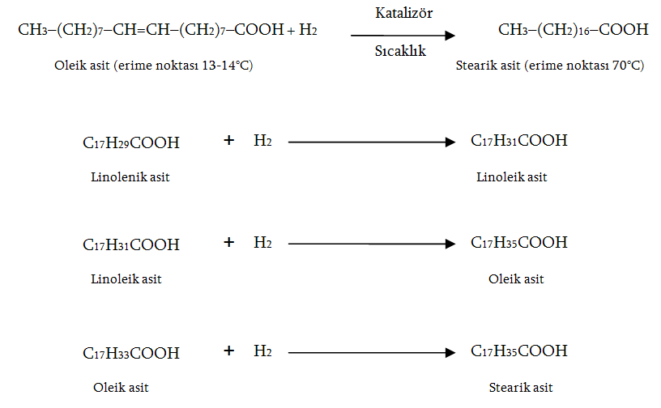
Yağların Bazı Özellikleri

Slide 43
Yağların Sıcaklıkla Parçalanması
Yağlarda kaynama sıcaklığına erişmeden önce yağ moleküllerinde değişme meydana gelir.
Özellikle kızartma işlemleri sırasında, termal oksidasyon reaksiyonları nedeniyle aldehitler, ketonlar, hidrokarbonlar, alkoller, asitler, esterler ve aromatik bileşikler gibi uçucu bozunma bileşikleri oluşmaktadır.

Slide 44
Yağların Sıcaklıkla Parçalanması
Bu bileşikler özellikle aldehitler önem taşımaktadırlar, fazla miktarlarda oluşurlar ve kızartma yağlarının tadına etkilidirler.
Yağlarda yüksek sıcaklıklarda parçalanma ürünleri olan bu tür aldehitler buharlaşarak havaya yayılır ve bir kısmı mavimsi duman olarak görülebilirler.
Aldehitler öksürüğe sebep olan keskin kokularıyla tanınabilirler.

Slide 45
Yağların Sıcaklıkla Parçalanması
Yağlar, ilk defa parçalanma sıcaklığının üzerine çıkıldığı zaman buharlaşabilirler.
Yağların en karakteristik özelliği ve en önemli parçalanma ürünü, yağın ısıtılmasında ortaya çıkan doymamış bir aldehit olan akroleindir (C₃H₄O, 2-propenal, akrilaldehit).

Slide 46
Yağların Sıcaklıkla Parçalanması
Bu bileşik, trigliseridlerin kısmi hidrolizi sonucu oluşan gliserinin dehidrasyonuyla veya bir ara ürün olarak gliserin oluşmaksızın trigliseridlerin prolizinden oluşur.
Gliserinden iki molekül suyun ayrılarak, enol ve keto formlar üzerinden akroleine dönüşümü aşağıda gösterilmiştir.

Slide 47
Yağların Sıcaklıkla Parçalanması
Akroleinin meydana gelmesi olayı yağların kalitatif olarak teşhisine yaramaktadır.
Parçalanma sıcaklığı yağın çeşidine göre farklıdır.
Sığır iç yağı, yemeklik sıvı yağlar ve domuz yağında 250-290ºC, tereyağı ve margarinlerde 140-180ºC’dir.
Gliserin bileşikleri akrolein reaksiyon verdikleri için yağlar diğer trigliserid olmayan yağlardan örneğin mineral yağlardan (parafin) ayırt edilirler.

Slide 48
Yağların Sıcaklıkla Parçalanması
Spesifik parçalanma sıcaklığı aşçılar için öneme sahiptir.
Bu sıcaklık yukarıdaki değerlerin üzerine çıkmazsa, kızartma ve pişirmede yağ kaybı çok düşük tutulabilir.
Bunun için aşçı, kızartmada kullanılan yağların termostatını uygun olarak ayarlamak mecburiyetindedir.

Slide 49
Yağların Sıcaklıkla Parçalanması
Ayrıca yemeğin kalitesini kızartma yağının seçimi ile de etkileyebilir.
Eğer gıdaların kızartılmasında iyi bir sonuç isteniyorsa yüksek parçalanma sıcaklığına sahip yağlar kullanılmalıdır.
Parçalanma sıcaklığı konusu fırında kızartma tekniği bakımından da önemlidir.

Slide 50
Yağların Sıcaklıkla Parçalanması
Kızartma yağlarında oluşan aldehit ve ketonlar gibi ikincil oksidasyon ürünlerinin, bazı polar bileşikler ve akroleinin kanserojenik ve mutajenik etkilerinin olduğuna dair kanıtlar bulunmaktadır.
Aldehitler oldukça reaktif olup yüksek konsantrasyonları toksik etkilere sahiptir.

Slide 51
Yağların Sıcaklıkla Parçalanması
Alkenal ve alkedienaller gibi doymamış aldehitler ciddi toksisiteye sahiptir.
Bilhassa doymamış aldehitlerin kızartma sırasında buharlaşarak havaya yayılmaları sonucu solunumla birlikte bünyeye alınarak aşçıların sağlığı üzerine olumsuz etkiler gösterebilirler.

Slide 52
Yağların Çözünebilirliği
Yağlar ve yağ benzeri maddeler suda çözünmezler.
Ancak kısa zincirli yağ asitleri belirli düzeylerde suda çözünür (suda erime) ve zincir uzadıkça da (karbon sayısı 4’ten fazla olanlar) çözünme yetenekleri azalır, çoğu suda çözünmez.
Örneğin asetik asit ve bütirik asit su ile her oranda karışır.

Slide 53
Yağların Çözünebilirliği
20ºC’lik suda kaproik asit (C6:0) %0,968, kaprilik asit (C8:0) %0,068, kaprik asit (C10:0) %0,015 oranında çözünür.
Yağ asitlerinin cis ve trans konfigürasyonlarında oluşan fiziksel özelliklerdeki farklılıklar sebebiyle çözücü içinde çözünmelerinde de farklılık ortaya çıkar.
Bu durumda cis form yağ çözücülerinde daha kolay çözünür.

Slide 54
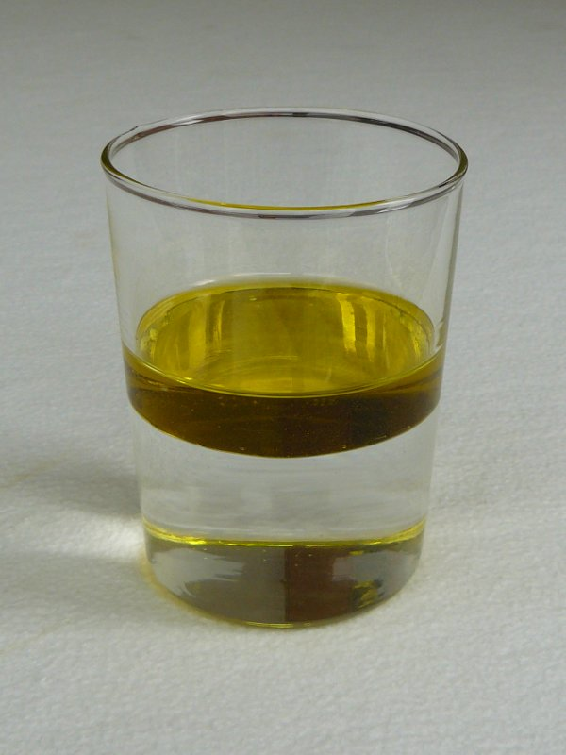
Yağların Çözünebilirliği
Suda çözünmeyen yüksek karbon sayılı yağ asitleri alifatik zinciri ile suyun yüzeyinde tek molekül boyunda kalınlığı olan zarlar oluştururlar, karboksil grubu ise su tarafından çekilir.
Sudan daha düşük özgül ağırlığa (<1) sahip olan yağ, daima sulu bir çözeltinin üzerinde (örneğin sütün kaymağında olduğu gibi) yüzer.

Slide 55
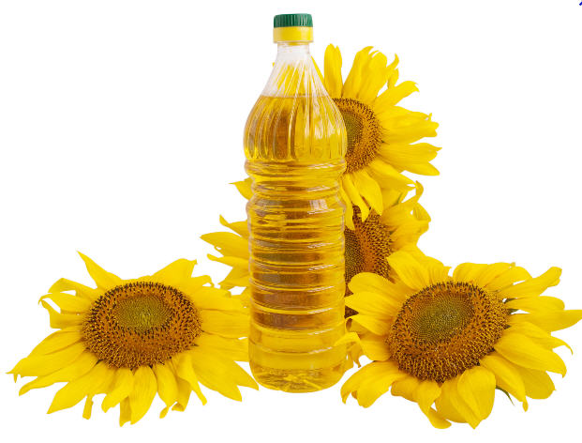
Yağların Çözünebilirliği
Yağlar alkolde pek az, fakat hidrofobik (nonpolar, apolar) organik çözücülerde (eter, kloroform, benzen, triklormetan, karbontetraklorür vb.) iyi çözünürler.
Bu özelliği yağlı tohum (ayçiçeği, kolza, susam vb.) ve yağlı meyvelerden (zeytin, palm vb.) yağın ekstraksiyonunda uygulama alanı bulmaktadır.

Slide 56
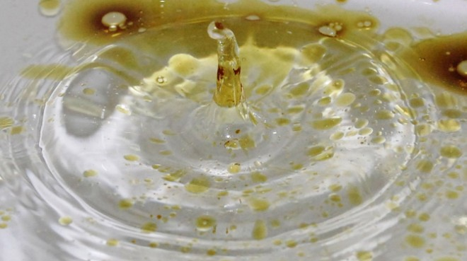
Yağların Çözünebilirliği
Ayrıca yağlar da çözücü maddelerdir.
Bazı vitaminler (A, D, E, K), steroller, antioksidanlar, karotenoidler ve doğal renk maddeleri (anotta, ksantofil) yağda çözünürler.
Yağda çözünen maddelerin ekseriyeti lipoidler (yağ benzeri) grubuna girmektedir.

Slide 57
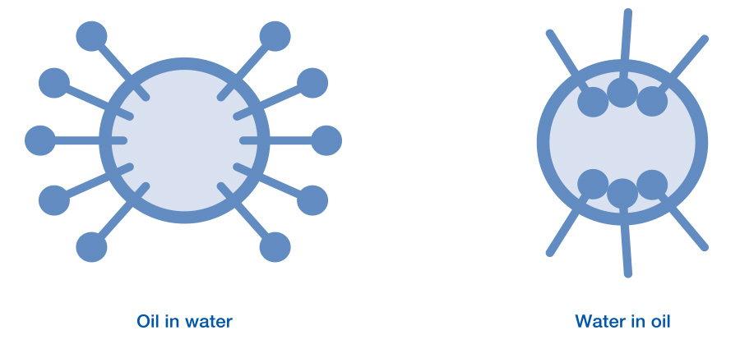
Yağların Çözünebilirliği
Sıvı haldeki yağlar, suyun içerisinde kuvvetlice çalkalandıklarında küçük damlacıklara ayrılırlar ve su içerisine dağılırlar.
Bu olay emülsiyon olarak tanımlanır.
Dolayısıyla yağlar suda çözünmemesine rağmen su ile emülsiyon halinde karışabilir.

Slide 58
Yağların Çözünebilirliği
Emülsiyon birbiri ile karışmayan iki ayrı fazdan birinin diğeri içinde heterojen dağılması ile oluşan bir sistemidir.
Her iki fazın miktar ilişkisine göre farklılık gösterirler;
Yağ içinde su (w/o) emülsiyonuna örnek : tereyağı, margarin
Su içinde yağ (o/w) emülsiyonuna örnek : süt

Slide 59
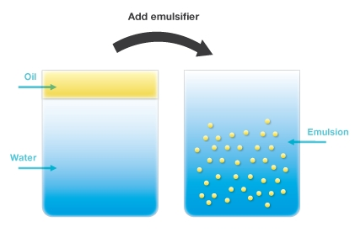
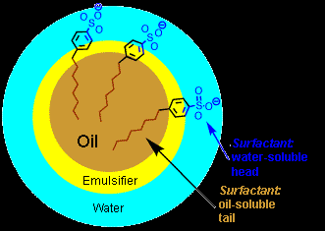
Yağların Çözünebilirliği
Emülsiyonu daha sabit bir duruma getirmek mümkün olmakta ve emülgatör olarak isimlendirilen maddelerce bu sağlanmaktadır.
Emülgatörler yüzey aktif maddeler olarak da bilinir.
Bu maddelerin en önemli özelliği amfilik (hem yağı hem de suyu seven) yapıda olmalarıdır.
Bu molekülün bir kısmı hidrofilik, bir kısmı da lipofiliktir.

Slide 60
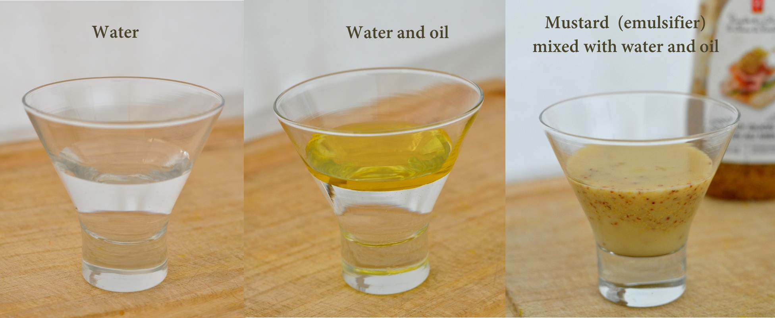
Yağların Çözünebilirliği
Yağ/su karışımına emülgatör madde ilave edildiğinde, bu emülgatör madde iki faz arasındaki ara yüzeyde yoğunlaşır, dengede ara yüzeyin serbest enerjisini yani yüzey gerilimini azaltır.
Bu şekilde emülsiyon stabilitesi sağlanır.

Slide 61
Yağların Çözünebilirliği
Gıda sanayiinde çeşitli ürünlerde (dondurma, margarin, mayonez, sosis, çikolata, fırıncılık ürünleri vb.) yaygın olarak kullanılırlar.
En önemli emülgatörler; fosfatidler (örneğin lesitin), glikolipidler, sorbitan esterleri, sodyum stearol laktilat (SSL), şeker esterleri, mono ve digliseridler ve bunların sitrik, tartarik, laktik asit esterleridir.

Slide 62
Yağların Çözünebilirliği
Emülgatörler yağ damlacıkları etrafında bir tabaka teşkil ederek yağ damlacıklarının tekrar bir araya gelmelerine engel olurlar.
Dış etkilerle (sıcaklık vb.) emülsiyon bozulabilir ve istenmeyen durum değişikliklerine (örneğin mayonezde faz ayrılması) yol açabilir.

